Slide 1
MK-UNet: Multi-kernel Lightweight CNN for Medical Image Segmentation
MK-UNet：多核轻量级CNN用于医学图像分割
Md Mostafijur Rahman
The University of Texas at Austin
Radu Marculescu
The University of Texas at Austin
ICCV 2025

Slide 2
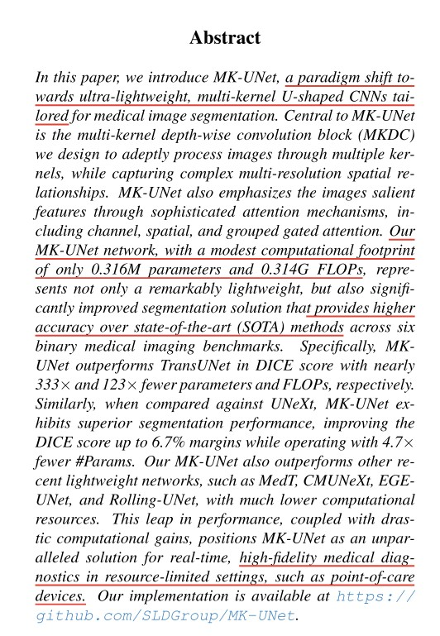
MK-UNet的优点：仅拥有0.316M参数和0.314G FLOPs的适度计算开销，在六个二元医学成像基准测试中提供了比最先进(SOTA)方法更高的准确性。
MK-UNet的核心是作者设计的多核深度卷积块(MKDC)，它能够通过多个核熟练地处理图像，同时捕获复杂的多分辨率空间关系。MK-UNet还通过复杂的注意力机制强调图像的显著特征，包括通道注意力、空间注意力和分组门控注意力。
MK-UNet的超轻量级使其成为资源受限环境（如即时诊断设备）中实时、高保真医学诊断的独特解决方案

Slide 3
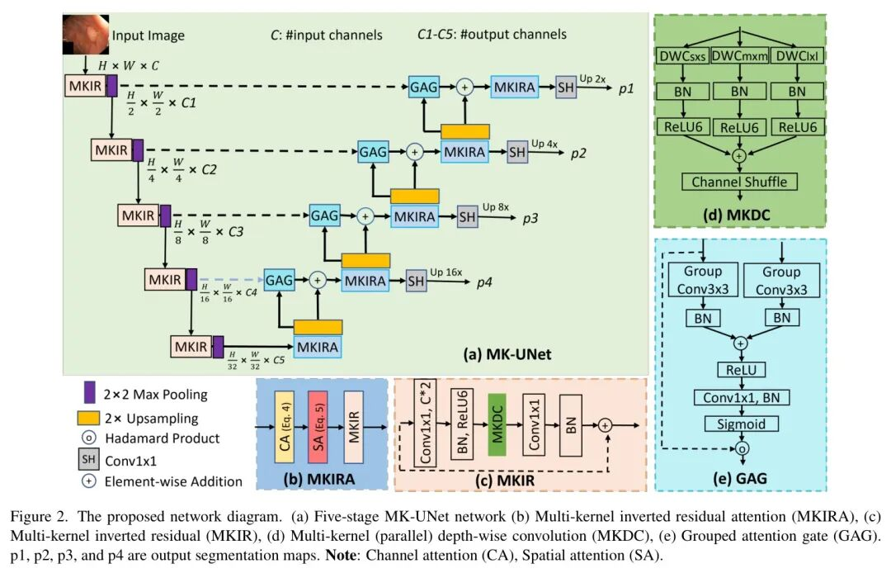

Slide 4
MK-UNet在五个编码和解码阶段采用多核方法来生成高分辨率分割图。每个编码阶段使用多核反向残差(MKIR)块来生成特征图C_{i}，然后通过最大池化进行下采样，同时保留关键信息。最终编码阶段的输出通过解码器初始阶段的多核反向残差注意力(MKIRA)块，显著细化特征图。然后使用双线性插值对这些特征图进行上采样，用于后续的解码阶段。解码器阶段使用分组注意力门(GAG)将跳跃连接与细化特征整合，然后进行加法聚合。生成的特征图通过MKIRA块进行细化，并上采样（仅使用双线性2X，不使用卷积）以与后续阶段对齐。最后四个阶段的分割头(SHs)输出分割图p4 、p3、 p2和p1 。作者将特征图 p1视为最终预测，并通过使用Sigmoid函数进行二值分割或使用Softmax激活函数进行多类分割来获得最终的分割输出。对于所有二值分割任务，作者仅优化最终预测 p1的损失。

Slide 5

用多核倒置残差(MKIR)块通过逐点卷积PWC₁、批归一化BN和ReLU6激活来扩展通道数。接下来用多核深度卷积MKDC捕获特定于应用的复杂空间上下文。随后的逐点卷积和BN恢复原始通道数。MKIR在确保丰富特征表示的同时显著降低了计算成本。
DWC_{k}(.)是一个使用 K x K 核的深度可分离卷积。为了解决深度可分离卷积中的通道独立性问题，采用了通道混洗(CS)来确保通道间的信息 Stream 。

Slide 6
MKIRA是一种轻量级的多核倒置残差注意力机制，用于优化特征图(x)。 MKIRA使用通道注意力(CA)来关注相关通道，使用空间注意力(SA)来捕获局部上下文，并使用多核倒置残差来丰富特征图同时捕获上下文关系。
通道注意力(CA) :作者通过应用自适应最大池化和平均池化来压缩空间信息，从而增强相关特征；随后通过带有ReLU (R)激活的点卷积PWC₁进行通道缩减，再通过PWC₂进行扩展。Sigmoid 激活生成注意力权重，然后通过Hadamard积将其应用于输入，同时关注关键特征图。
空间注意力(SA)：作者使用SA来关注特定的图像区域以突出关键特征，这对于精确分割至关重要。SA聚合最大值(Ch_{max})和平均值(Ch_{avg})通道值以突出局部细节，然后它采用大核(7x7)卷积(LKC)来加强上下文连接。Sigmoid激活函数导出注意力权重，通过Hadamard积应用于输入x，确保有针对性的细化。
分组注意力门(GAG)将特征图与注意力系数混合，以增强相关特征并抑制不相关特征。通过利用来自高分辨率特征的门控信号，GAG引导信息 Stream ，从而提高医学图像分割的准确性。与使用1x1卷积处理信号的Attention UNet不同，MK-UNet分别对门控(g)和输入(x)特征图应用3x3组卷积。卷积后，特征经过批量归一化并通过加法组合，然后进行ReLU(R)激活。随后，1x1卷积和批量归一化产生一个统一的特征图，该特征图经过Sigmoid激活后生成注意力系数。这些系数调整输入特征，并创建一个注意力增强的输出。

Slide 7
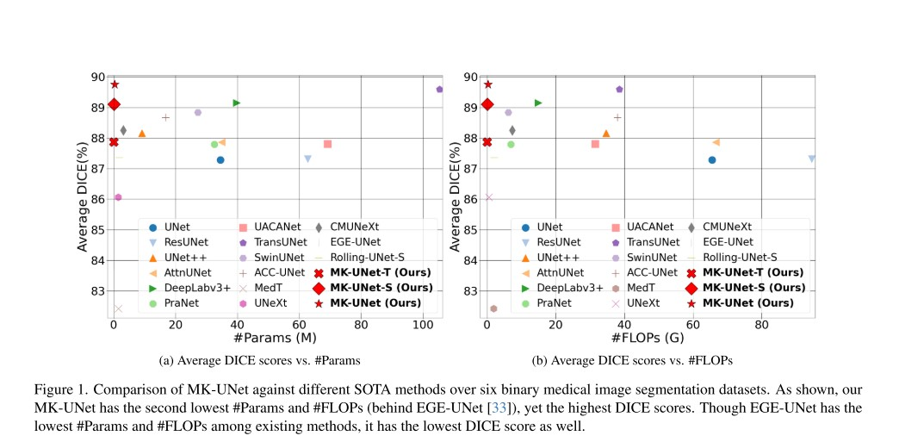
作者在涵盖四种分割任务的六个数据集上评估了MK-UNet的效能，包括乳腺癌（BUSI，647张图像：437张良性图像和210张恶性图像）、息肉（ClinicDB包含612张图像，ColonDB包含379张图像）、皮肤病变（ISIC18，2,594张图像）以及细胞核/结构分割（DSB18包含670张图像，EM包含30张图像）。这些数据集收集自各种成像中心，在图像特性上提供了广泛的多样性，确保了全面的评估。所有数据集均采用80:10:10的训练-验证-测试分割比例，并报告了测试集的DICE分数。

Slide 8
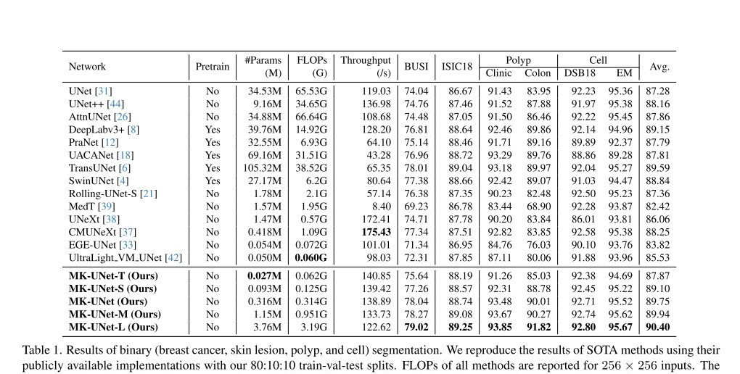
例：在乳腺癌分割上，MK-UNet的DICE分数78.04%，TransUNet尽管拥有更多的参数（105.32M）和FLOPs（38.52G），却仅实现了较低的DICE分数78.01%。此外，与计算量相当的模型UNeXt相比，作者的MK-UNet在参数量减少4.7倍的情况下，DICE评分仍高出3.33%，展现出显著的性能优势。

Slide 9
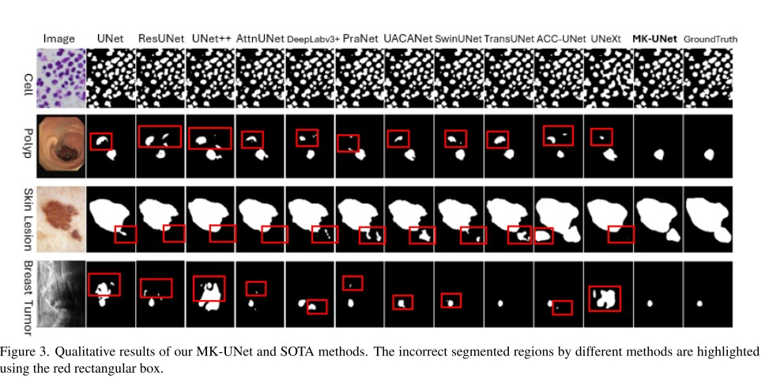

Slide 10
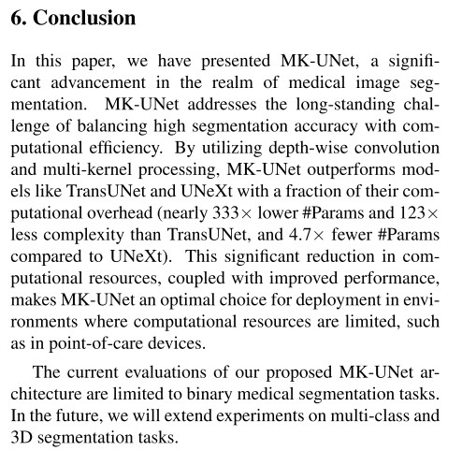
MK-UNet解决了长期存在的挑战，即在保持高分割准确性的同时实现计算效率的平衡。但目前对所提出的MK-UNet架构的评估仅限于二值医学分割任务。

